Slide 1
ОБНОВЛЕНИЕ НОРМАТИВНОЙ БАЗЫ
- добавки для бетонов и растворов -
А.Ю. Миронова
Ведущий специалист НИИЖБ им А.А. Гвоздева

Slide 2
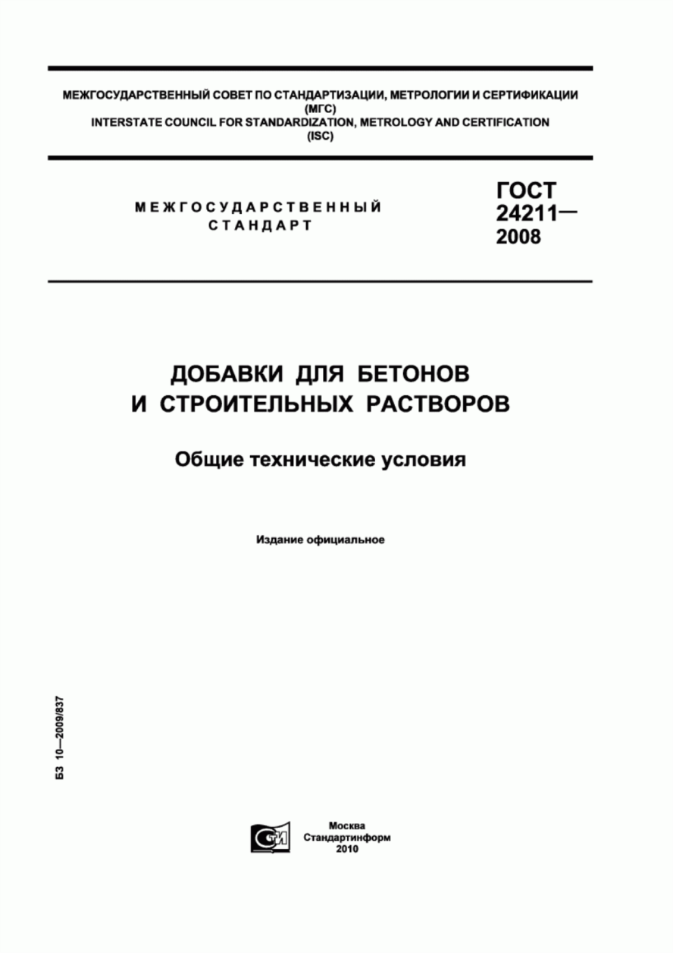
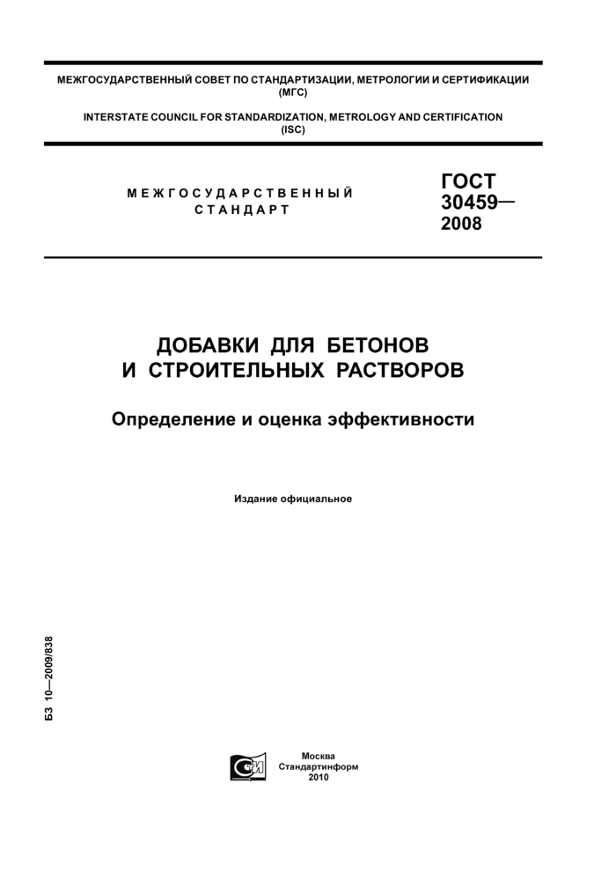
Изменения к межгосударственным стандартам

Slide 3
Изменения к межгосударственным стандартам
Замечания и предложения
Принято | 33
Принято с уточнениями | 10
Принято во внимание | 9
Отклонено | 13

Slide 4
Изменения к межгосударственным стандартам
Замечания и предложения
Принято | 34
Принято с уточнениями | 9
Принято во внимание | 6
Отклонено | 33

Slide 5
Контрольный или конкретный состав бетона
Дополнение к п.7.3. ГОСТ 30459
Примечание к Таблице 1 ГОСТ 24211

Slide 6
Добавки для вибропрессованных изделий
Дополнение к п.7.3. ГОСТ 30459
Примечание к Таблице 1 ГОСТ 24211

Slide 7
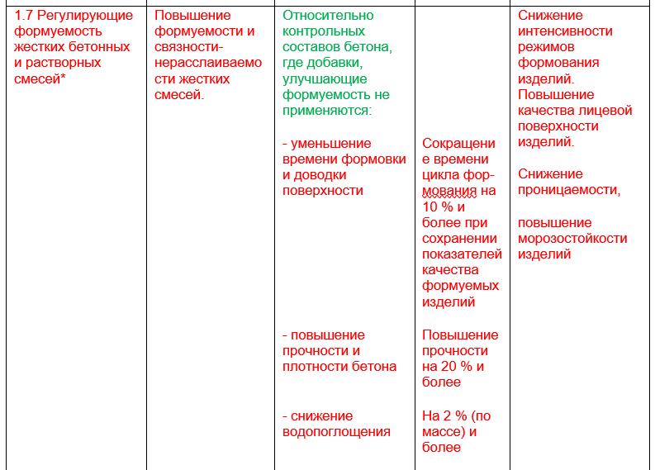
Добавки для бетона вибропрессованных изделий
Таблица 1 ГОСТ 24211

Slide 8
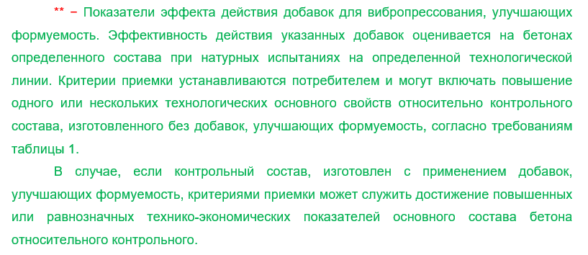
Добавки для бетона вибропрессованных изделий
Примечание к Таблице 1 ГОСТ 24211

Slide 9
Добавки для бетона вибропрессованных изделий
ГОСТ 30459

Slide 10
Удельная эффективная активность естественных радионуклидов
ГОСТ 24211

Slide 11
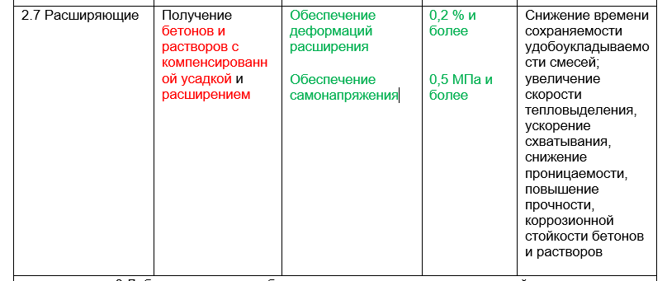
Самонапряжение и компенсация усадки
ГОСТ 24211

Slide 12
Противоморозные добавки
ГОСТ 24211
ГОСТ 30459

Slide 13
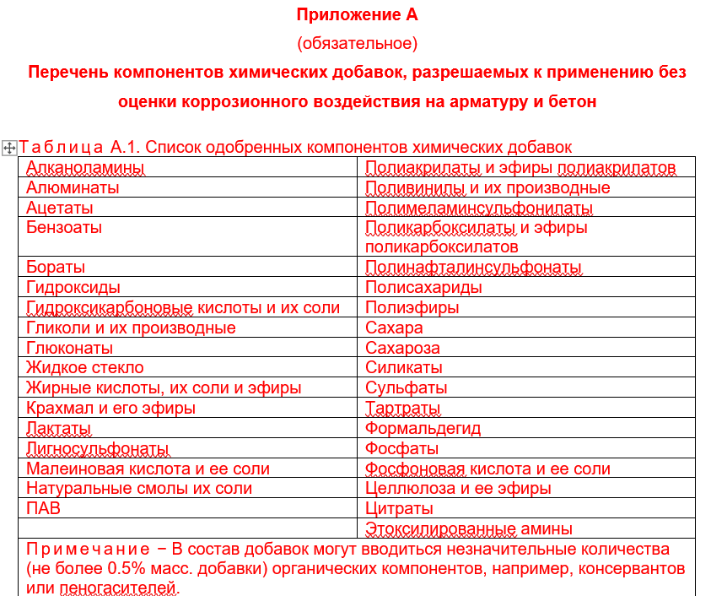
Одобренные компоненты
ГОСТ 24211

Slide 14
Декларируемые компоненты
ГОСТ 24211

Slide 15
Декларируемые компоненты
ГОСТ 24211
ГОСТ 30459

Slide 16
СПАСИБО ЗА ВНИМАНИЕ!
Контактная информация:
Миронова Анна Юрьевна
+7 964 388-52-32
au-mironova@ya.ru

